Slide 1



Lygiosios trunka akimirką
Icchokas Meras

Slide 2
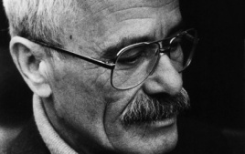
Icchokas Meras (g. 1934 m.) yra plačiausiai pasaulyje žinomas lietuvių rašytojas, jo kūriniai išversti į daugiau kaip dvidešimt kalbų, lig šiol tebeleidžiami visame pasaulyje.. Prancūzų laikraštis Le Figaro šį romaną pavadino viena geriausių knygų apie holokaustą, o jos autorių – viena ryškiausių Rytų Europos literatūros asmenybių.

Slide 3
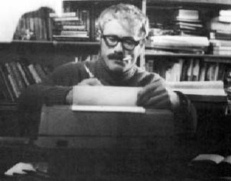
Rašytojui teko ypatinga lemtis. 1941 m. vasarą jo žydai tėvai Jehuda ir Miriam Merai buvo sušaudyti, o aštuonmetis Icchokas per stebuklą liko gyvas ir buvo užaugintas lietuvių šeimoje.. Septintajame dešimtmetyje tapo labai populiarus Lietuvoje ir visoje sovietijoje, bet 1972 m. emigravo į Izraelį, priešindamasis režimui ir liudydamas ištikimybę savo tautai. Rašė ir teberašo tik lietuviškai.

Slide 4
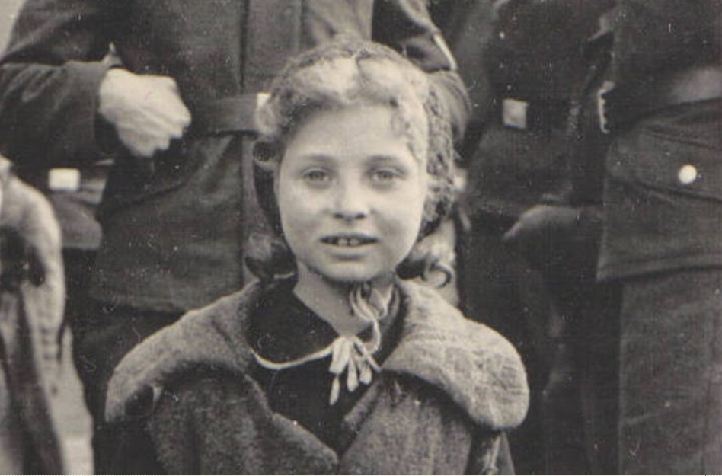

Slide 5
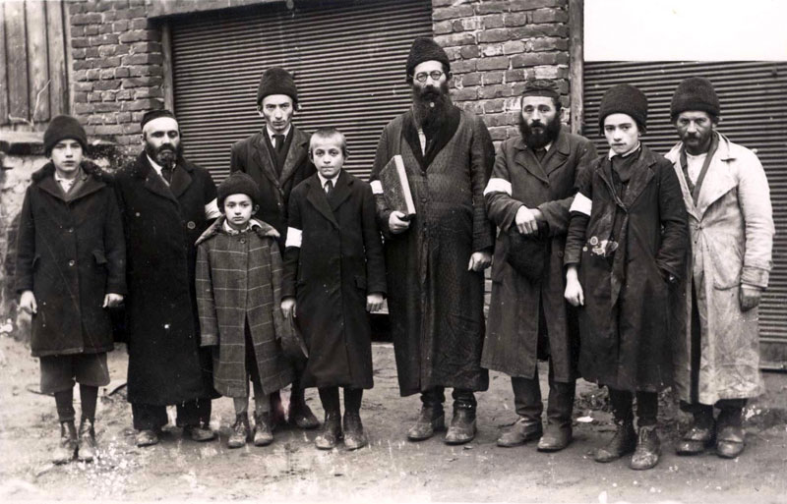
- Aš pagimdžiau dukterį Iną, - tarė Abraomas Lipmanas.
Aš pagimdžiau dukterį Rachilę…
Aš pagimdžiau dukterį Basią…
Aš pagimdžiau sūnų Kasrielį…
Aš pagimdžiau dukterį Rivą…
Aš pagimdžiau dukterį Taibalę…
Aš pagimdžiau sūnų Izaoką…

Slide 6
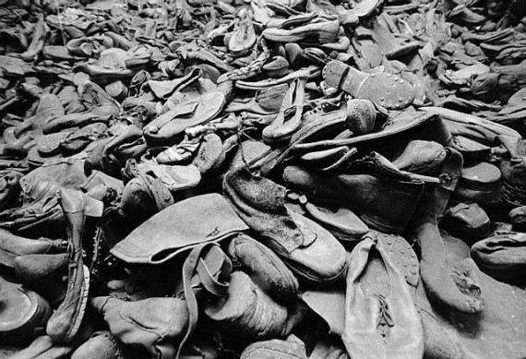

Slide 7
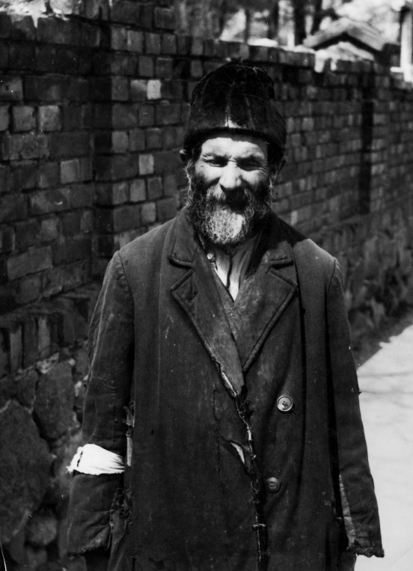
„Lygiosios trunka akimirką“ vaizduoja karo metų Vilniaus getą, tačiau autoriui rūpi ne istorinė autentika, o situacijų visuotinumas ir universalioji pasirinkimų prasmė. Romano veiksmas plėtojamas trijuose lygmenyse, apimdamas šachmatų partiją, jaunuolių Izaoko ir Esteros meilę bei šešis pasakojimus apie šeimos patriarcho Abraomo Limano vaikų likimus.

Slide 8
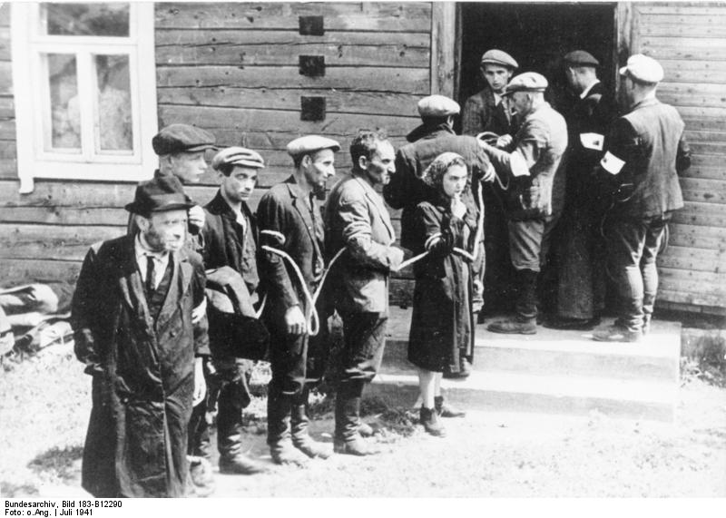

Slide 9

Nenuslūgstančią įtampą sukuria šėtoniškos žaidimo sąlygos: jei laimės komendantas, žus geto vaikai, o Izaokas liks gyvas; jei laimės jaunuolis, jis žus, bet vaikai bus išgelbėti. Vienintelė – beveik neįmanoma išeitis – lygiosios.

Slide 10
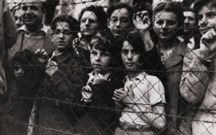

Slide 11
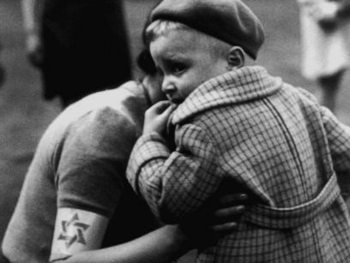
Nacionalinės premijos laureato Icchoko Mero romanas „ Lygiosios trunka akimirką“ tai knyga, kuri išaukština tikrąsias vertybės. Jos tai ne tik meilė, drąsa, laisvė, tarpusavio santykiai, bet ir vienintelė nepakartojama gyvybė. Žmones yra prislėgti vis didėjančių draudimų, reikalavimų našta bei nežinomybė.

Slide 12
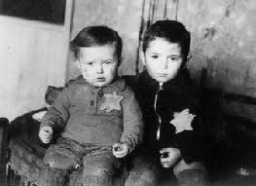

Slide 13

Izaoko ir Šogerio dvikova yra dviplanė, kaip ir visas romanas, – viena vyksta šachmatų lentoje tarp negyvų juodų ir baltų medžio figūrų, kita - žodinė tarp dviejų gyvų figūrų. Šogeris garsiai meta iššūkius, kurių pirmasis ir svarbiausias - „Viskas yra loterija. Šachmatai – loterija, pasaulis – loterija, ir tavo gyvenimas – loterija“.

Slide 14


Slide 15
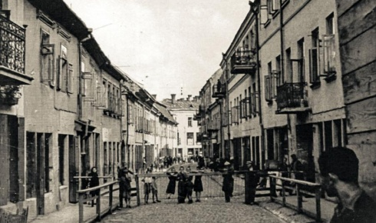
Heroizmas kaip laisvo žmogaus pasirinkimas yra pamatinė autoriaus mintis. Žūtbūtinėje kovoje, kai ginama pati žmogiškumo esmė, lygiųjų negali būti. Kaip čia neprisiminti biblinės tėvo ir sūnaus dramos, pasibaigusios Dievo gailestingumu. Adolfas Šogeris – ne Dievo, o piktosios dvasios vietininkas žemėje, matyt, todėl XX amžiaus Abraomo aukojimo pabaiga kitokia.

Slide 16
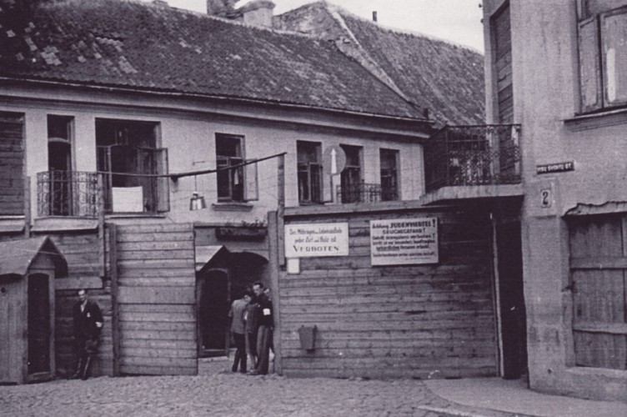

Slide 17

Šogeris – fizinės jėgos simbolis, įsivaizduoja esąs padėties šeimininkas – karalius, kurio negalima nukirsti:
Šachmatų figūros medinės ir negyvos, bet jos panašios į žmones. Karalius yra tik vienas. Antrasis turi pasiduoti. Mes, arijai, - karaliai, kurie laimi. Man labai gaila, kad tu esi tas, kurs turi pasiduoti. („Lygiosios trunka akimirką“, „Ant ko laikosi pasaulis“, 1968, p. 49.)

Slide 18
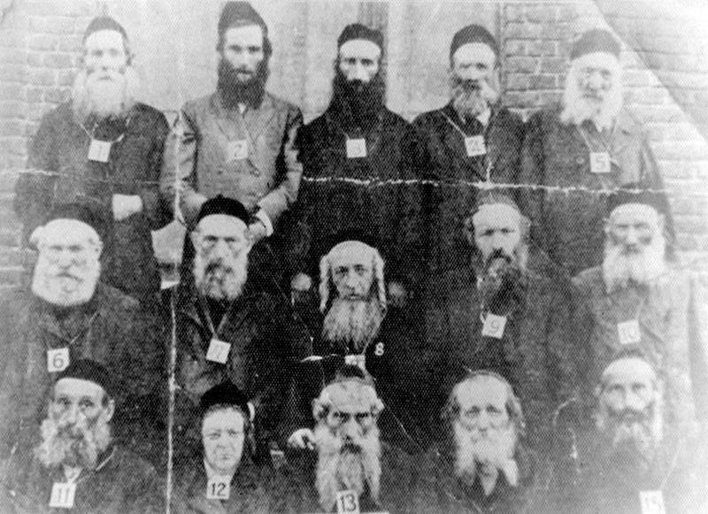

Slide 19

„Lygiosios trunka akimirką“ – aukščiausios prabos minimalistinė literatūra. I. Meras tapo kraupią geto buitį. Ir net jei mus nelabai domina žydų tautos istorija, išgyvenimai ar patirtis, šią knygą perskaityti derėtų. Nes ji kalba apie žmogiškumą plačiąją prasme, taip pat – jo nebuvimą.

Slide 20
Eglė Parfionovaitė 4c kl.

